Slide 1
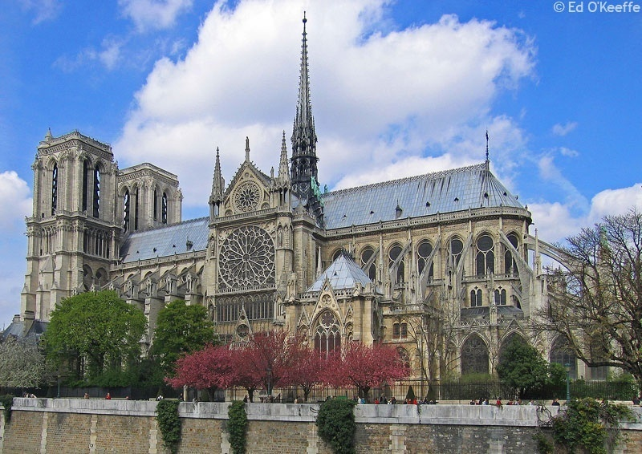
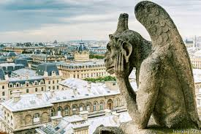

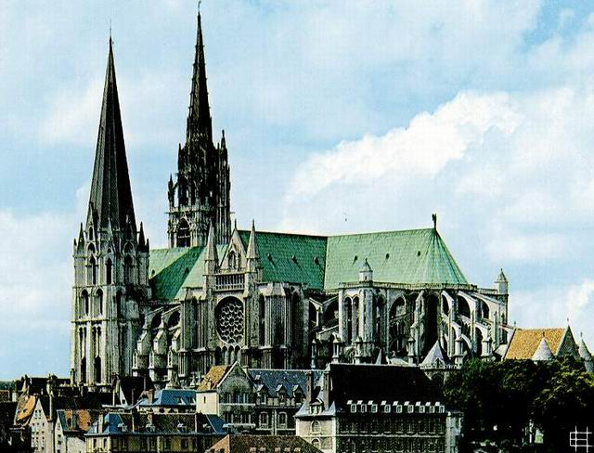
Тест по теме
«Искусство Средневековья»
Муниципальное автономное учреждение дополнительного образования «Детская художественная школа №2» города Набережные Челны
Тест-игра
«Искусство Средневековья»
(для учащихся 11-12 лет)
Автор: преподаватель истории искусств
высшей квалификационной категории
Паньшева Ирина Анатольевна
2019 год

Slide 2
Эта тест –игра поможет тебе проверить свои знания по теме «Искусство Средневековой Европы»
Читай внимательно инструкцию!
Каждое задание оценивается в баллах по степени сложности.
Задания охватывают все области знаний, которые ты изучил по данной теме:
Особенности искусства Средневековья.
Романское и готическое искусство: архитектура, скульптура, живопись.
Небольшие подсказки в правом нижнем углу тебе помогут.
Заполнив таблицу, подсчитай баллы и оцени себя.
Общая сумма баллов – 35.
33-35 баллов –оценка «5»; 30-32 баллов – оценка «4»; 27-29 баллов- оценка «3».
Но ты, конечно, знаешь на «5»!

Slide 3
1. Убери лишнее.
К признакам готики относятся:
А. Высотность здания
Б. Обилие скульптуры
В. Массивные и гладкие стены
Г. Использование витражей

Slide 4
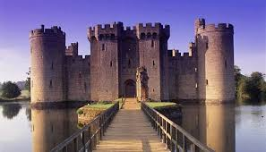
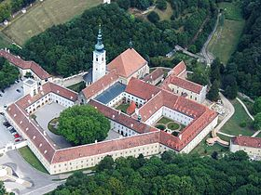
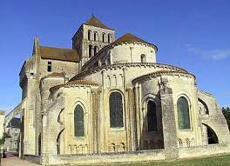
2. Назови главные архитектурные сооружения романского стиля.
1 2
3

Slide 5
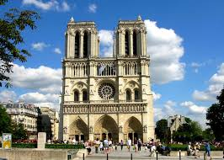
3. Узнай памятник архитектуры
А. Собор Нотр Дам де Пари
Б. Пизанский собор
В. Кельнский собор
В 2019 году с ним случилось большое несчастье!

Slide 6
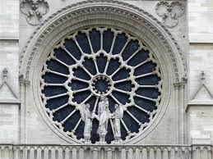
4. Определи элемент готической архитектуры
А. Портал
Б. Контрфорс
В. Окно-роза
Тут ошибиться просто невозможно!

Slide 7
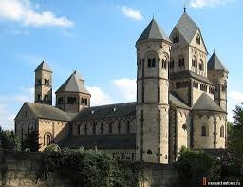
5. Определи стиль архитектуры
А. Романский
Б. Готический
Вспомни главный признак архитектуры этого стиля!

Slide 8
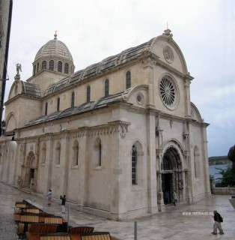
6. Как называется эта часть храма?
А. Портал
Б. Центральный неф
В. Боковой неф
Г. Трансепт
Стрелка указывает точно!

Slide 9
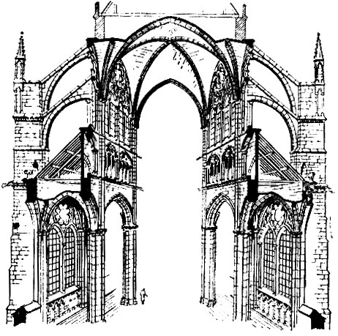
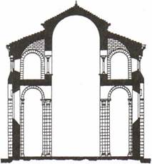
7. К какому типу храма относятся данные схемы?
А. Романский Б. Готический
1 2
Смотри, не перепутай!

Slide 10
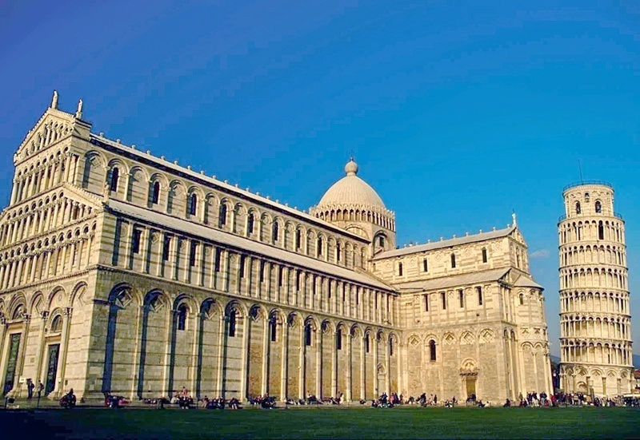
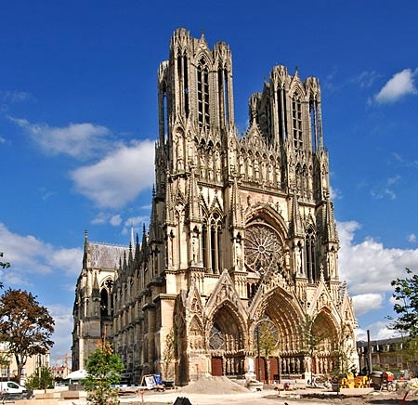
8. Определи романский стиль
1 2
3
Это легко!

Slide 11
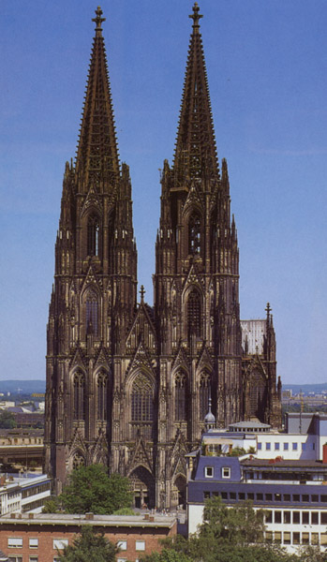
9. Узнай архитектурный памятник
А. Шартрский собор
Б. Кельнский собор
В. Собор Нотр Дам де Пари
Самый крупный собор в Европе!

Slide 12
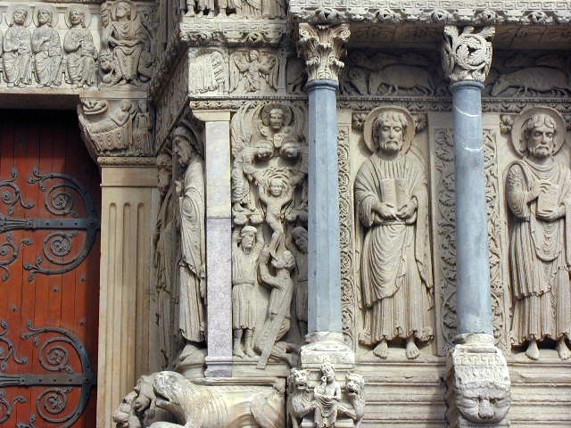
10. Особенностью средневековой скульптуры является:
А. Декоративность
Б. Реалистичность
В. Монументальность
Картинка тебе поможет!

Slide 13
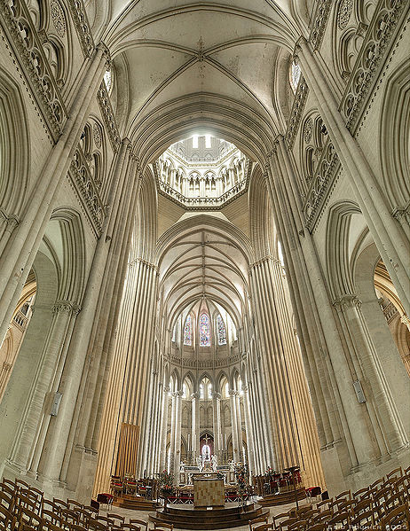
11. Определи стиль архитектуры
А. Готический
Б. Романский
Для тебя это легкий вопрос!

Slide 14
12. Узнай архитектурный памятник
А. Собор Нотр Дам де Пари
Б. Собор в Вормсе
В. Собор в Пизе
Г. Собор Амьенский
Не узнать его невозможно!

Slide 15
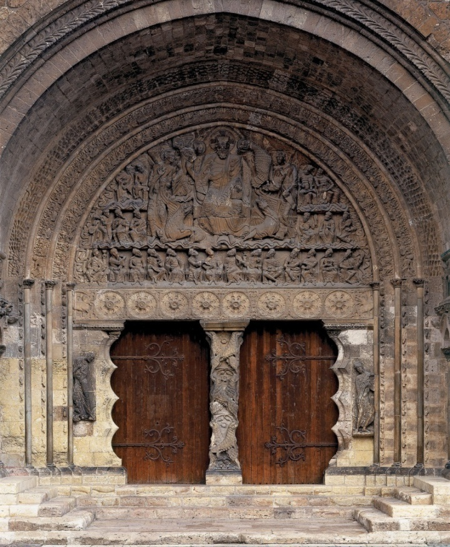
13. Определи часть средневекового храма
А. Окно-роза
Б. Портал
В. Контрфорс

Slide 16
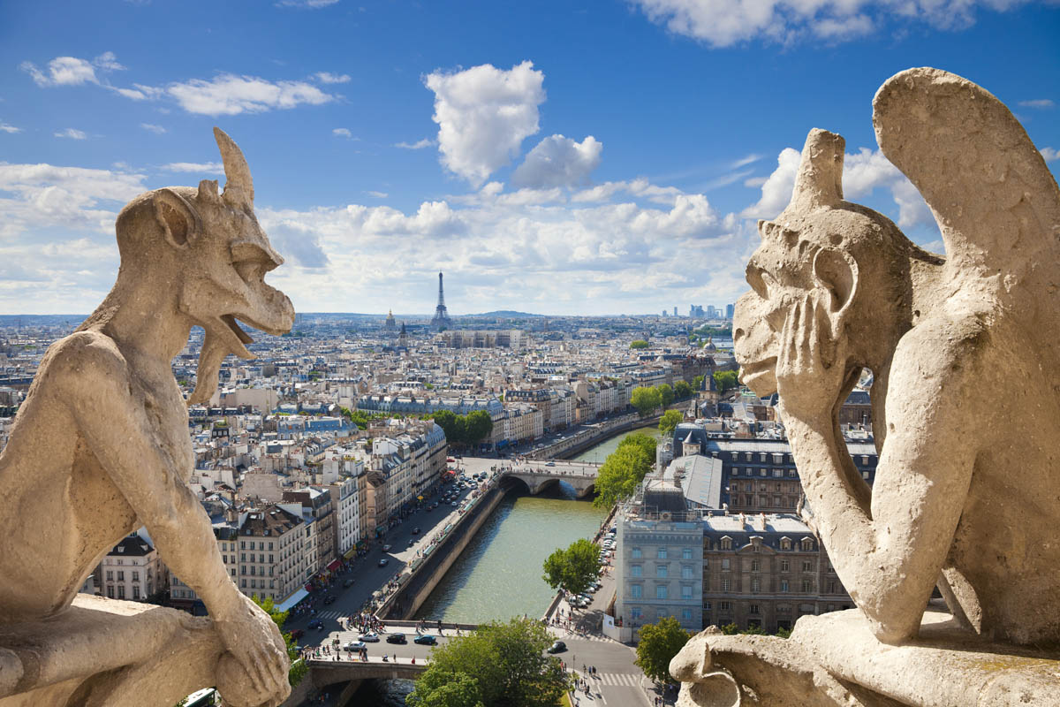
14. Какому знаменитому архитектурному памятнику принадлежит этот элемент?
А. Собор в Амьене
Б. Собор в Кельне
В. Собор Нотр Дам де Пари
Посмотри на картинку-там есть подсказка!

Slide 17
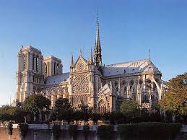
15. Определи тип постройки
Собор Нотр Дам де Пари
А. Крестово-купольный
Б. Базилика

Slide 18
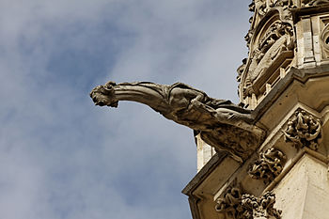
16. Как называются скульптурные изображения фантастических существ в готике?
А. Грифоны
Б. Химеры
В. Сфинксы
Г. Горгульи
О чем-то задумался!

Slide 19
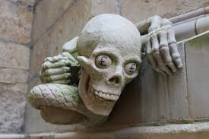
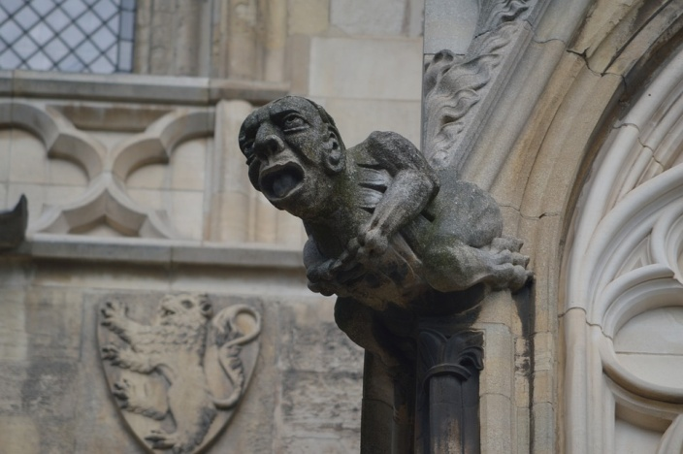
17. Почему в скульптуре средневековья так много образов ужасного?
А. Для устрашения врагов
Б. Это часть реальной жизни людей
В. Напоминание о наказаниях за грехи
Страшно?

Slide 20
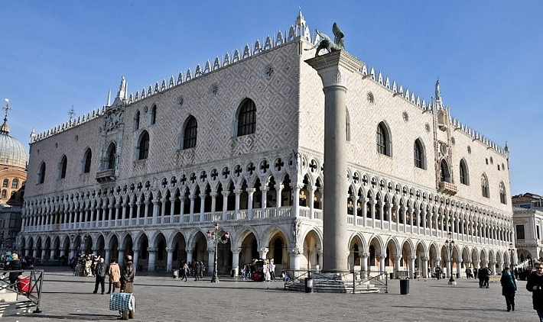
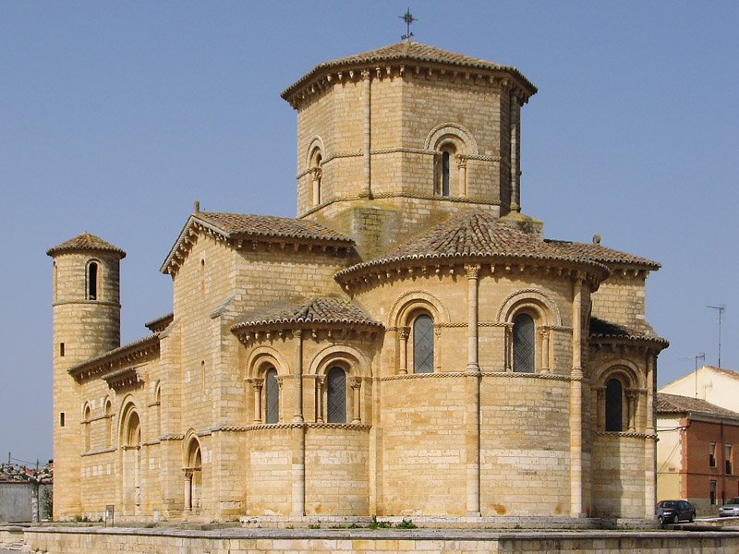
18. Какое из данных сооружений не относится к культовой архитектуре?
1
2
3
4

Slide 21
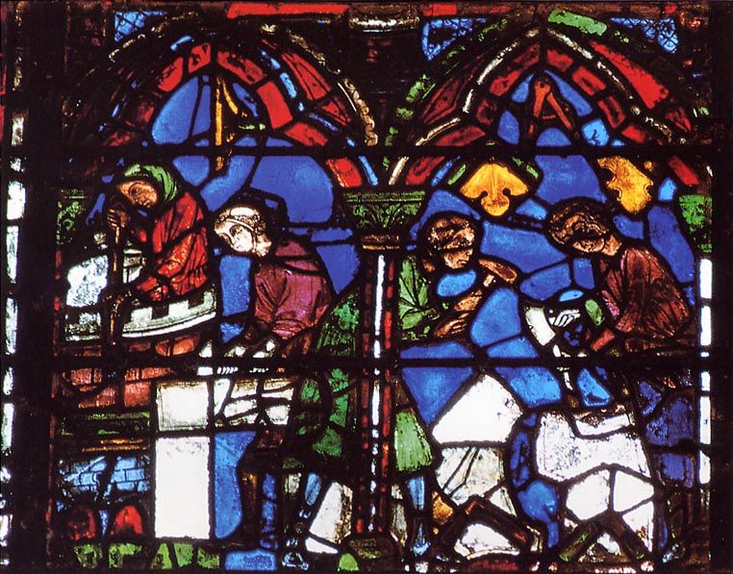
19. Что это?
А. Граттаж
Б. Витраж
В. Фроттаж
Ж-ж-ж- жуть!

Slide 22
№20. Перед тобой ряд утверждений. Со всеми ли ты согласен?
1. Крестовые походы, выполняя свою миссию, не сыграли никакой роли в культуре и искусстве Средневековья.
2. Аркбутан – массивный опорный столб.
3. В X веке монастыри стали активно строить дороги, мосты, храмы, госпитали.
4. Готический собор – это синтез всех видов искусств.
5. В романский период скульптура украшала все пространство собора.
6. Беффруа – это башня феодального замка.
7. В готический период центрами культуры и искусства были города.
Выпутайся из этой путаницы!

Slide 23
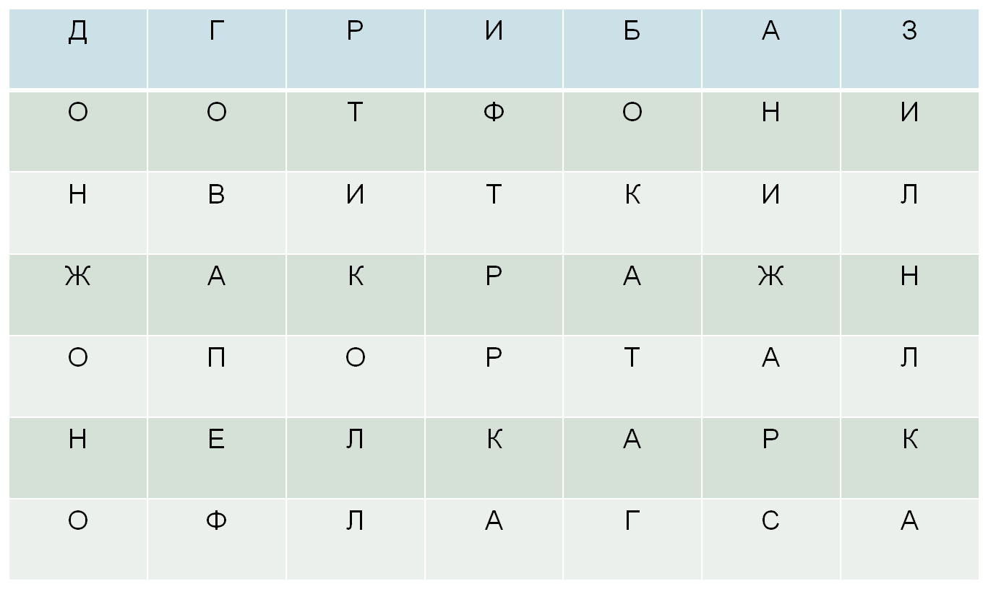
№21 Филворд
Задание: Двигаясь в любом направлении, но не по диагонали, составь 12 слов по теме «Искусство Средневековья»

Slide 24
№22. «Найди соответствия»
1. Донжон
2. Капелла
3. Витраж
4. Аркбутан
5. Апсида
6. Контрфорс
7. Трансепт
8. Беффруа
1.Полукруглый выступ в восточной части храма
2. Башня средневекового замка
3. Поперечный неф церковного здания
4. Часовня, небольшое сооружение или помещение для молитв одной семьи
5. Опорный столб, укрепляющий основную конструкцию
6. ¼ часть арки, переброшенной через крышу боковых нефов к основанию центрального
7. Картина из цветного стекла или другого материала, пропускающего свет
8. Башня средневековой ратуши
Проверь свое знание терминов!
Составь цифровые пары!

Slide 25
Таблица для ответов
№ задания | Ответ | № задания | Ответ
1 |  | 12
2 |  | 13
3 |  | 14
4 |  | 15
5 |  | 16
6 |  | 17
7 |  | 18
8 |  | 19
9 |  | 20
10 |  | 21
11 |  | 22
Итог:

Slide 26
А теперь ты можешь проверить ответы, проставить баллы
и поставить себе оценку!
№ задания | Ответ | Баллы | № задания | Ответ | Баллы
1 | В | 1 | 12 | В | 1
2 | 1-феодальный замок; 2- монастырь; 3- храм | 1 | 13 | Б | 1
3 | А | 2 | 14 | В | 1
4 | В | 1 | 15 | Б | 2
5 | А | 1 | 16 | А,Б.Г | 1
6 | Б | 2 | 17 | Б,В | 2
7 | 1-Б; 2-А | 2 | 18 | 1 | 2
8 | 1,2 | 1 | 19 | Б | 1
9 | Б | 2 | 20 | 3,4,7 | 3
10 | А | 1 | 21 | Донжон, готика, грифон, неф, флаг, капелла, арка, каркас, базилика, витраж, портал, рака. | 3
11 | А | 1 | 22 | 1-2; 2-4; 3-7; 4-6; 5-1; 6-5; 7-3; 8-8 | 3
Итог

Slide 27
Подведем итоги
Тебя можно поздравить?
Если ты не ответил, как рассчитывал, не расстраивайся. Советую тебе повторить материал снова и ты будешь настоящим знатоком!
Список использованных источников и литературы:
Варакина Г.В. Основные этапы истории европейского
искусства.-Ростов н/Д.: Феникс, 2006
Гомбрих Э. История искусства.-М.: Изд-во АСТ, 1998
Яковлева Н.А., Чаговец Т.П., Дегтярева Т.Ю. Практикум по истории изобразительного искусства.- М.: Высшая школа, 2004
https://studme.org/200802154345/kulturologiya/goticheskoe_iskusstvo
http://cvetamira.ru/ca tegory/evropeyskoe-iskusstvo

